Slide 1
TRƯỜNG CAO ĐẲNG LÝ TỰ TRỌNG THÀNH PHỐ HỒ CHÍ MINH
NGÀNH KỸ THUẬT LÀM BÁNH
Môn học: TỔNG QUAN DU LỊCH VÀ KHÁCH SẠN
LỚP: 20T3-KLB1
HỌC KỲ 1 – NĂM HỌC 2020_2021
GIẢNG VIÊN: PHẠM THỊ THANH THÚY
1

Slide 2
KIỂM TRA BÀI
  CÂU HỎI:
Trình bày các loại hình du lịch mới ở Việt Nam?

Slide 3
Môn học: TỔNG QUAN DU LỊCH VÀ KHÁCH SẠN
Chương 1: KHÁI QUÁT VỀ HOẠT ĐỘNG DU LỊCH VÀ KHÁCH SẠN
(buổi 4, 1 tiết)

Slide 4

MỤC TIÊU
Kiến thức: Trình bày các loại hình du lịch ở Việt Nam.
Kỹ năng: Phân tích động cơ du lịch
Thái độ:
Học tập nghiêm túc, lắng nghe giảng bài, phát biểu xây dựng bài
Tích cực rèn luyện tính tự chủ, tự chịu trách nhiệm trong học tập, trong hoạt động nhóm.

Slide 5
NỘI DUNG
1.4 CÁC LOẠI HÌNH DU LỊCH
1.5 TÍNH THỜI VỤ TRONG DU LỊCH
1.5.1 Khái niệm
1.5.2 Các đặc điểm của tính thời vụ du lịch
1.5.3 Các nhân tố tác động tới thời vụ trong du lịch
5

Slide 6
1.5 TÍNH THỜI VỤ TRONG DU LỊCH
  1.5.1 Khái niệm
  Thời vụ du lịch được hiểu là những biến động lặp đi lặp lại hàng năm của cung và cầu các dịch vụ và hàng hóa du lịch dưới tác động của một số nhân tố xác định
6

Slide 7
1.5 TÍNH THỜI VỤ TRONG DU LỊCH
  1.5.2 Các đặc điểm của tính thời vụ du lịch
-Thời vụ du lịch có tất cả các nước, các vùng có hoạt động du lịch.
-Một nước hoặc một vùng có thể có một hay nhiều thời vụ du lịch, điều này phụ thuộc vào các thể loại du lịch được khai thác ở đó.
-Cường độ của thời vụ du lịch không đều nhau ở các tháng khác nhau.
7

Slide 8
1.5 TÍNH THỜI VỤ TRONG DU LỊCH
  1.5.2 Các đặc điểm của tính thời vụ du lịch
-Ở các nước, các vùng du lịch phát triển, thời vụ du lịch kéo dài hơn và cường độ du lịch chính yếu hơn; ở các nước các vùng du lịch mới phát triển có nguồn du lịch chính ngắn hơn và cường độ của mùa du lịch chính mạnh hơn.
-Độ dài thời gian và cường độ của thời vụ không bằng nhau đối với các thể loại du lịch khác nhau, ví dụ du lịch chữa bệnh có thời gian dài hơn và cường độ vào mùa chính yếu hơn, du lịch nghỉ biển có thời vụ ngắn hơn và cường độ mạnh hơn
8

Slide 9
1.5 TÍNH THỜI VỤ TRONG DU LỊCH
  1.5.2 Các đặc điểm của tính thời vụ du lịch
-Cường độ và độ dài của mùa du lịch còn phụ thuộc vào cơ cấu du khách đến nước hoặc vùng du lịch, ví dụ du lịch của lứa tuổi thanh thiếu niên thường có thời vụ ngắn hơn và cường độ của mùa du lịch chính mạnh hơn so với du lịch của lứa tuổi trung niên và cao niên.
-Cường độ và độ dài của mùa du lịch còn phụ thuộc vào loại hình của cơ sở lưu trú, khách sạn, khu điều dưỡng có mùa du lịch kéo dài hơn và cường độ của mùa du lịch chính giảm nhẹ, còn ở camping thì mùa du lịch ngắn hơn và cường độ mạnh hơn.
9

Slide 10
1.5 TÍNH THỜI VỤ TRONG DU LỊCH
  1.5.3 Các nhân tố tác động đến thời vụ trong du lịch
1.5.3.1 Khí hậu:
Khí hậu là nhân tố quyết định tính thời vụ du lịch, nó tác động lên cả cung và cầu trong hoạt động du lịch.
Về mặt cung, đa số các điểm tham quan du lịch giải trí đều tập trung số lượng lớn vào mùa hè với khí hậu ấm áp như các điểm du lịch nghỉ biển, nghỉ núi, chữa bệnh
10

Slide 11
1.5 TÍNH THỜI VỤ TRONG DU LỊCH
  1.5.3 Các nhân tố tác động đến thời vụ trong du lịch
1.5.3.2 Thời gian rỗi:
Thời gian nghỉ phép năm phụ thuộc vào độ dài, vào thời gian sử dụng phép.
Độ dài thời gian
Sự phân bố thời gian nghỉ phép trong một năm
11

Slide 12
1.5 TÍNH THỜI VỤ TRONG DU LỊCH
  1.5.3 Các nhân tố tác động đến thời vụ trong du lịch
1.5.3.3 Sự quần chúng hóa trong du lịch: là nhân tố tác động đến đại lượng cầu trong hoạt động du lịch.
-Vào mùa du lịch chính giá tour cao, nhưng do đi du lịch theo đoàn được hưởng chính sách giảm giá.
-Họ ít hiểu biết về điều kiện nghỉ của từng tháng trong năm, nên chọn thời tiết vào mùa du lịch chính để sự rủi ro về thời tiết là ít nhất.
-Học chọn thời gian đi nghỉ dưới tác động của tâm lý họ thích đi nghỉ cùng thời gian các nhân vật có danh tiếng đi nghỉ
12

Slide 13
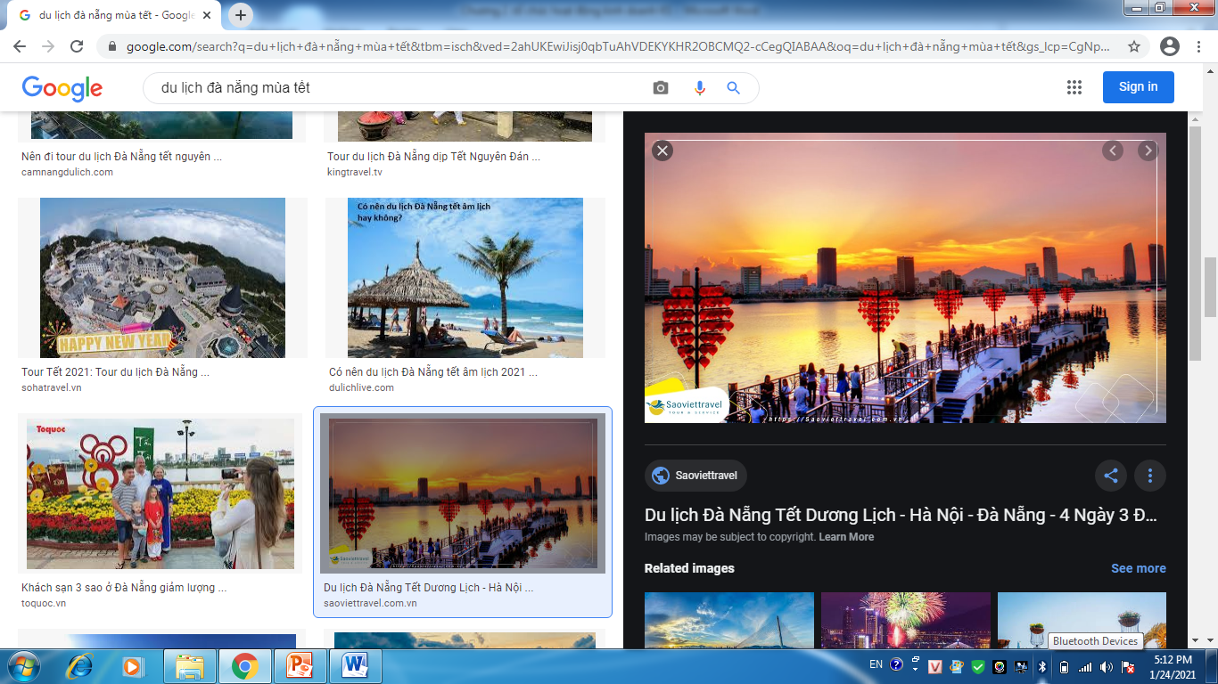
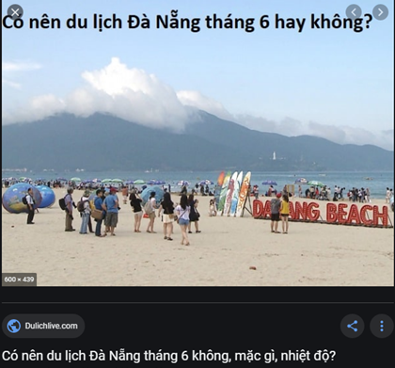
1.5 TÍNH THỜI VỤ TRONG DU LỊCH
  1.5.3 Các nhân tố tác động đến thời vụ trong du lịch
13

Slide 14
1.5 TÍNH THỜI VỤ TRONG DU LỊCH
  1.5.3 Các nhân tố tác động đến thời vụ trong du lịch
1.5.3.4 Phong tục tập quán của dân cư:
Do phong tục của các dân tộc Việt Nam quan niệm các tháng đầu năm là tháng hội hè, vì vậy các lễ hội đền đình, chùa đều tập trung lớn nhất vào mùa này.
14

Slide 15
1.5 TÍNH THỜI VỤ TRONG DU LỊCH
  1.5.3 Các nhân tố tác động đến thời vụ trong du lịch
1.5.3.5 Điều kiện và tài nguyên du lịch:
Các thể loại du lịch cũng tác động đến tính thời vụ du lịch.
1.5.3.6 Sự sẵn sàng đón tiếp khách:
Là nhân tố ảnh hưởng đến độ dài của thời vụ thông qua đại lượng cung trong hoạt động kinh doanh du lịch:
-Cơ sở vật chất kỹ thuật du lịch và cách thức tổ chức hoạt động trong các cơ sở du lịch ảnh hưởng đến sự phân bố hợp lý các nhu cầu của du khách.
-Chính sách giá cả của cơ quan du lịch cũng là nhân tố tác động đến thời vụ du lịch.
15

Slide 16
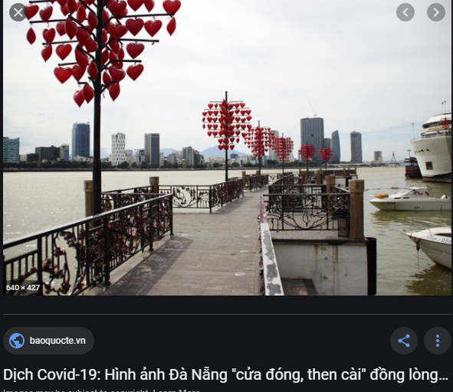
1.5 TÍNH THỜI VỤ TRONG DU LỊCH
  1.5.3 Các nhân tố tác động đến thời vụ trong du lịch
16

Slide 17
CỦNG CỐ BÀI
  CÂU HỎI:
Thời vụ trong du lịch là như thế nào?
Những nhân tố tác động đến thời vụ trong du lịch?
17

